Slide 1
Introduction ML for Intellipro
Huichao Zhao

Slide 2
Consul
Ansible
Zookeeper
Mesos
etcd

Slide 3
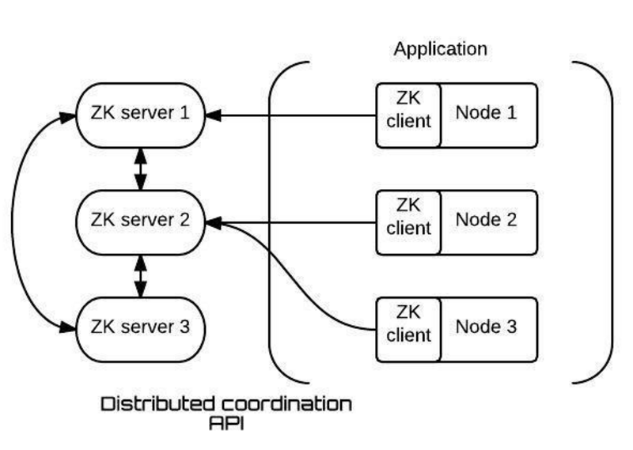
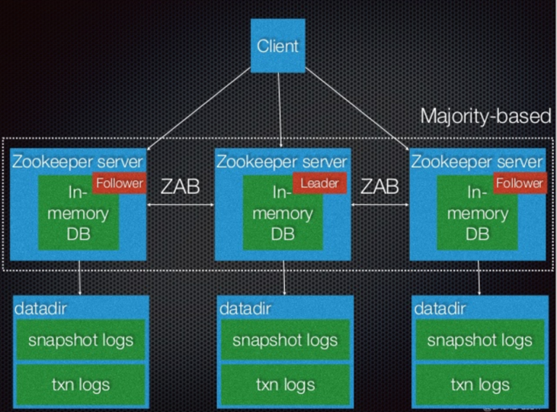
In distributed system, failures are the rule, not the exception.
The idea here is that every node of the distributed application relies on the ZooKeeper servers by using the exposed API at the application level through the use of a ZK client.
high performance（高性能）：Zookeeper的数据都存放在内存中（更新数据也会持久化到磁盘），所以它的吞吐量会非常高，同时延迟会很低；
highly available（高可用性）：可以避免出现单点故障；
strictly ordered access（严格有序访问）：可以让Client实现复杂的同步原语。
http://blogs.rdoproject.org/7685/zookeeper-part-1-the-swiss-army-knife-of-the-distributed-system-engineer-2
http://www.slideshare.net/chris.e.richardson/overview-zookeeper-helix-and-kafka-oakjug?qid=66ca3f2c-44e8-45f7-9a4d-1ed777fedd29&v=&b=&from_search=12

Slide 4
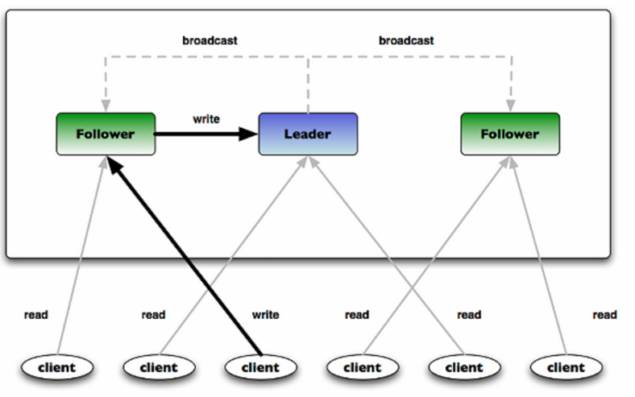
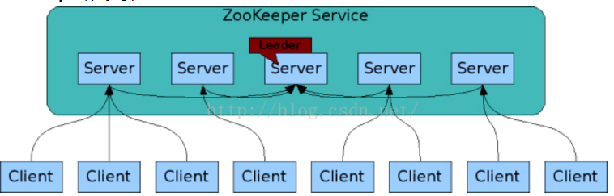
上图的那些Server组成了Zookeeper服务，每个Server都知道彼此的存在。这些server在内存中保持着状态的镜像，还通过transaction logs和快照持久到硬盘中。只要集群中多数Server可访问，那么ZooKeeper服务就可用。
Clients会连接到某一个ZooKeeper Server上。Client和Server保持一个TCP长连接，通过该TCP长连接，Client可以发送请求，得到response，得到watch event，还有发送心跳（客户端和服务端通过心跳来保持连接，即session）。如果和Server的TCP长连接断了，那么Client就会连接到另外一个Server上。在Session没超时之前，Client与ZooKeeper Server的连接可以在各个ZooKeeper Server之间透明地移动
Zookeeper集群中的Leader和Follower之间的选举通过Paxos算法来实现的，它是一个基于消息传递的一致性算法，传说中Paxos算法是分布式一致性算法中最有效的一种算法。
观察者机制可以算是ZooKeeper的核心功能之一，我们可以利用它对znode事件进行通知。换句话来说，每个客户端都能够订阅某个指定znode的事件，并在其状态发生变化时得到通知。要获取这类通知，该客户端必须注册一项回调方法——该方法在特定事件发生时即被调用(通过后台线程)。
临时性znode与正常znode没有什么本质区别，最大的不同在于前者会在该会话过期时被服务器所自动释放。
ZooKeeper ensures these properties for us:则能够帮助我们确保这两大特性：
活性的保障：将多个临时性znode加以结合以检测故障节点，而观察者机制则负责向其它节点发出通知。因此，如果某个节点获得了分布锁并出现故障，那么其它节点将立即识别到这一状况。
安全性的保障：利用连续znode以确保各节点皆拥有彼此独立的命名，这样只有一个节点会获得分布锁。

Slide 5
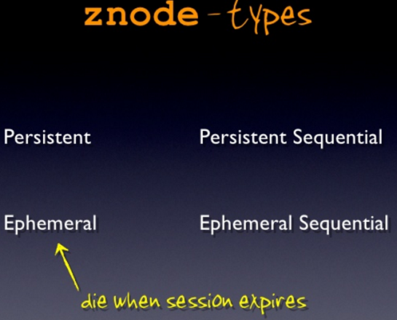
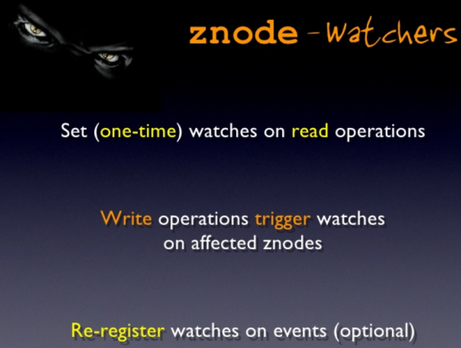
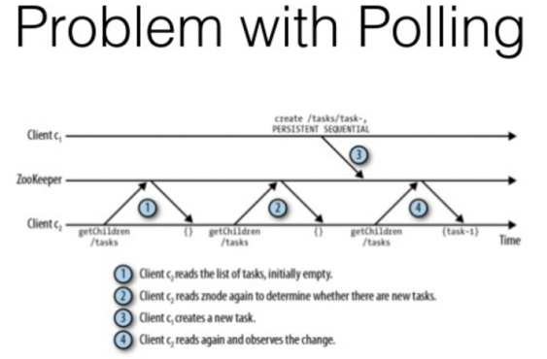
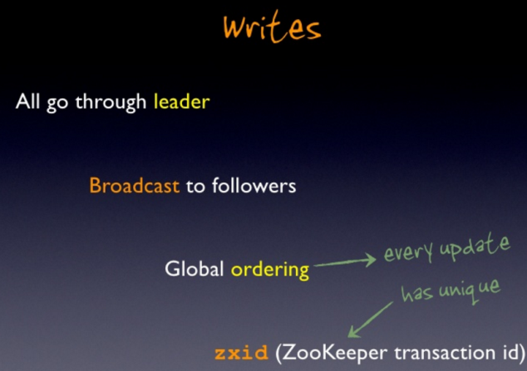
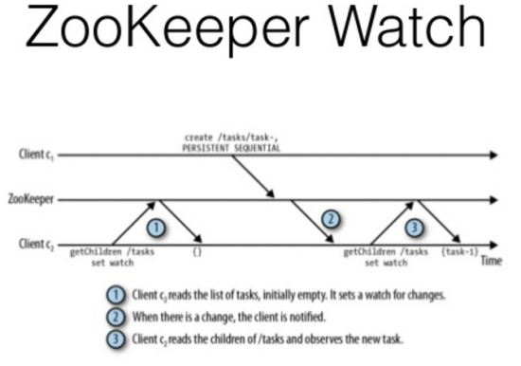
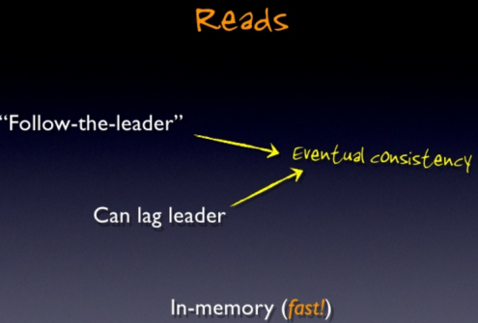
http://www.slideshare.net/scottleber/apache-zookeeper?qid=66ca3f2c-44e8-45f7-9a4d-1ed777fedd29&v=&b=&from_search=2
http://www.slideshare.net/juvenxu/zookeeper-in-action

Slide 6
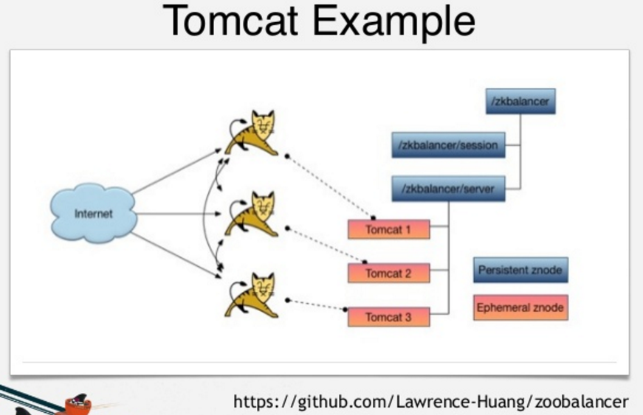
http://www.slideshare.net/LawrenceHuang/zookeeper-jcconf2015-v3

Slide 7
ZooKeeper的集群模式部署
配置文件需要在每台服务器中都要编写，以下是一个配置文件的样本 zookeeper-3.3.3/conf/zoo.cfg：
# Filename zoo.cfg
tickTime=2000
dataDir=/var/zookeeper/
clientPort=2181
initLimit=5
syncLimit=2
server.1=192.168.0.1:3888:4888
server.2=192.168.0.2:3888:4888
server.3=192.168.0.3:3888:4888
initLimit：这个配置项是用来配置 Zookeeper 接受客户端（这里所说的客户端不是用户连接 Zookeeper 服务器的客户端，而是 Zookeeper 服务器集群中连接到 Leader 的 Follower 服务器）初始化连接时最长能忍受多少个心跳时间间隔数。
syncLimit：这个配置项标识 Leader 与 Follower 之间发送消息，请求和应答时间长度，最长不能超过多少个 tickTime 的时间长度，总的时间长度就是 2*2000=4 秒
server.A=B：C：D：其中 A 是一个数字，表示这个是第几号服务器；B 是这个服务器的 ip 地址；C 表示的是这个服务器与集群中的 Leader 服务器交换信息的端口；D 表示的是万一集群中的 Leader 服务器挂了，需要一个端口来重新进行选举，选出一个新的 Leader，而这个端口就是用来执行选举时服务器相互通信的端口。如果是伪集群的配置方式，由于 B 都是一样，所以不同的 Zookeeper 实例通信端口号不能一样，所以要给它们分配不同的端口号。
每台机器上生成myid:
集群模式下还要配置一个文件 myid，这个文件在 dataDir 目录下，这个文件里面就只有一个数据就是 A 的值，Zookeeper 启动时会读取这个文件，拿到里面的数据与 zoo.cfg 里面的配置信息比较从而判断到底是那个 server。
执行运行脚本
分别在不同服务器上执行一次，例如分别在251，241，242上运行： ./zkServer.sh start

Slide 8
Zookeeper+Kafka集群安装
利用上面server1,server2,server3,下面以server1为实例，修改kafka01/config/server.properties,其中broker.id, log.dirs, zookeeper.connect 必须根据实际情况进行修改：
broker.id=1
zookeeper.connect=192.168.0.1:2181,192.168.0.2:2182,192.168.0.3:2183
log.dirs=/home/www/kafka-logs
kafka02操作步骤与kafka01雷同，不同的地方如下 仅仅是 broker.id=2
kafka03操作步骤与kafka01雷同，不同的地方如下 仅仅是 broker.id=3
启动每台服务器的kafka：
bin/kafka-server-start.sh config/server.properties &
创建Topic(包含一个分区，三个副本)
bin/kafka-create-topic.sh--zookeeper 192.168.0.1:2181 --replica 3 --partition 1 --topicmy-replicated-topic
查看topic情况
bin/kafka-list-top.sh --zookeeper 192.168.0.1:2181
创建发送者
bin/kafka-console-producer.sh--broker-list 192.168.0.1:9091 --topic my-replicated-topic
创建消费者
bin/kafka-console-consumer.sh --zookeeper127.0.0.1:2181 --from-beginning --topic my-replicated-topic
杀掉server1上的broker
kill -9 -f config/server.properties
查看topic
bin/kafka-list-top.sh --zookeeper192.168.0.1:2181
发现topic还正常的存在
创建消费者，看是否能查询到消息
bin/kafka-console-consumer.sh --zookeeper192.168.0.1:2181 --from-beginning --topic my-replicated-topic
http://www.cnblogs.com/likehua/p/3999538.html

Slide 9
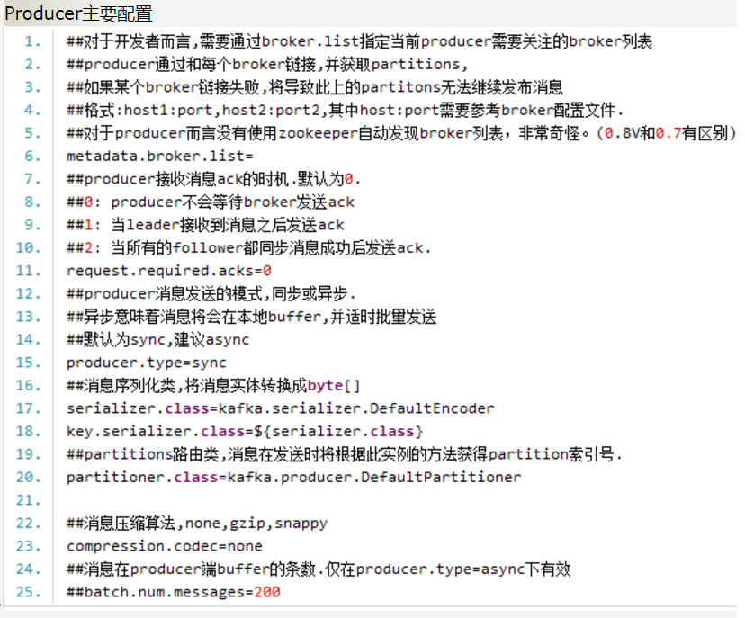
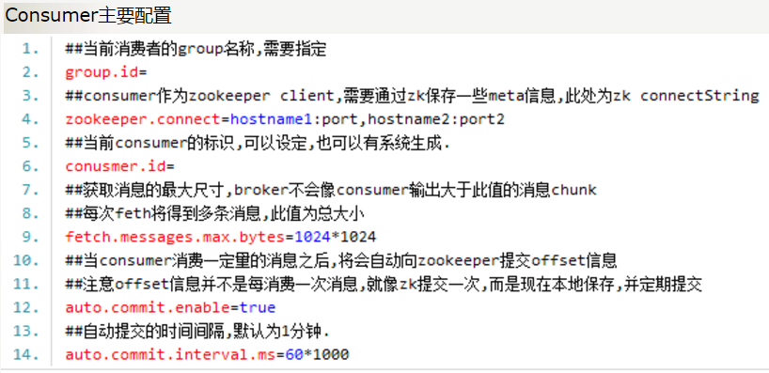

Slide 10
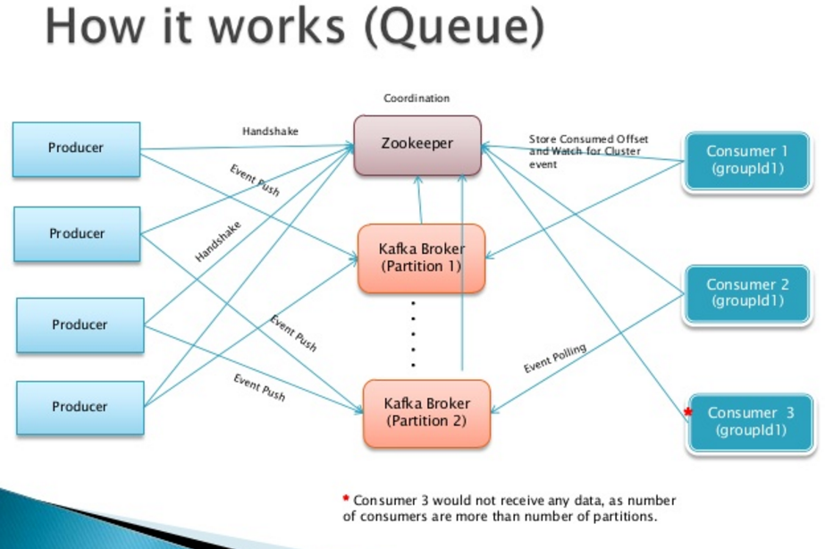

Slide 11
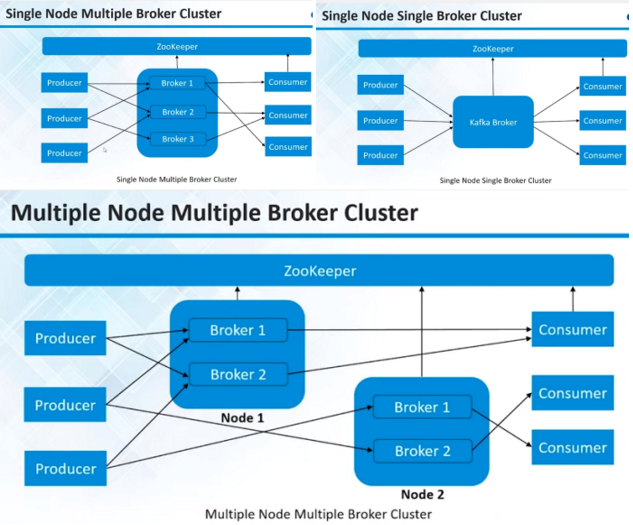
Different ways to setup Kafka Cluster

Slide 12
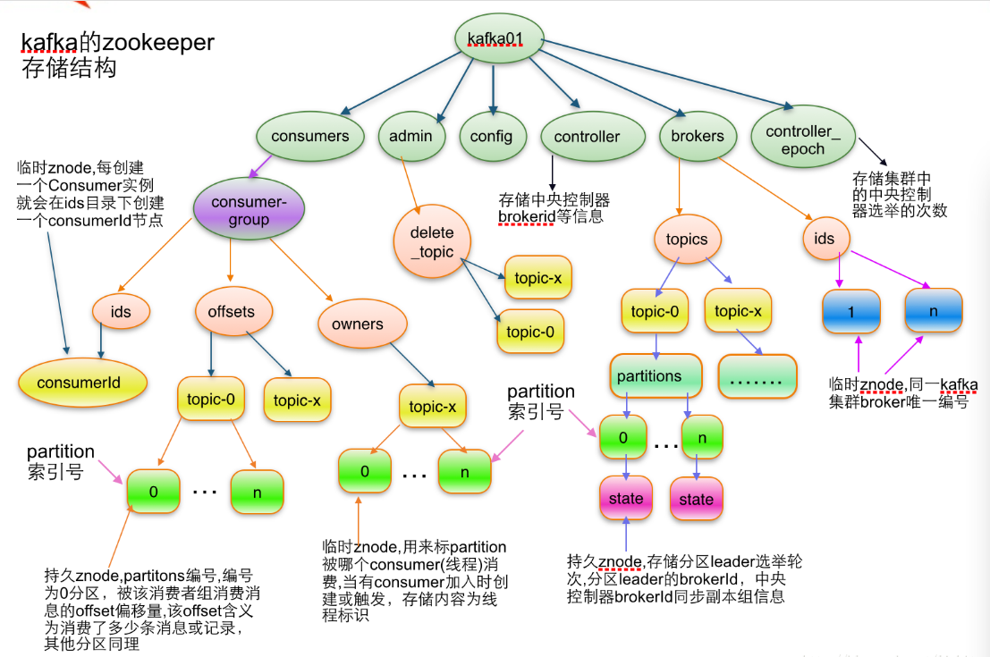
http://my.oschina.net/u/1419751/blog/360060?fromerr=3y7e6s0U

Slide 13
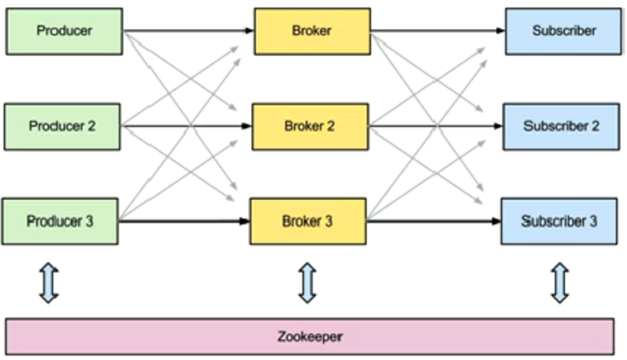
Zookeeper+Kafka集群安装
Kafka中ZooKeeper的用途：正如ZooKeeper用于分布式系统的协调和促进，Kafka使用ZooKeeper也是基于相同的原因。ZooKeeper用于管理、协调Kafka代理。每个Kafka代理都通过ZooKeeper协调其它Kafka代理。当Kafka系统中新增了代理或者某个代理故障失效时，ZooKeeper服务将通知生产者和消费者。生产者和消费者据此开始与其它代理协调工作.

Slide 14
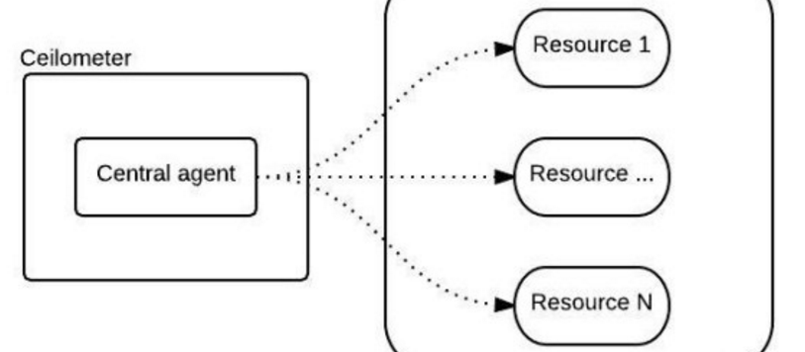
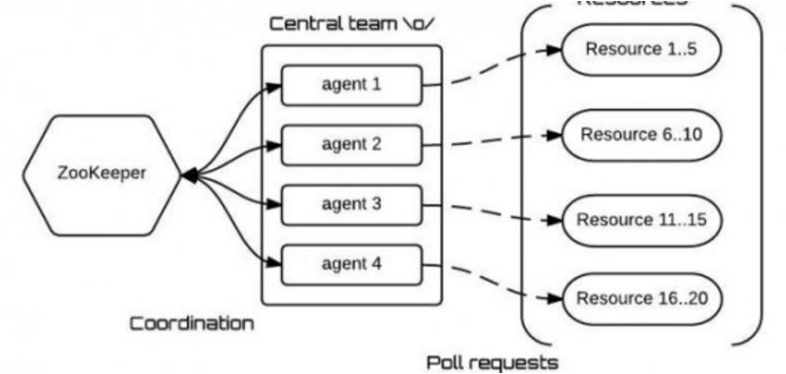
Building highly available applications, Ceilometer central agent unleashed
http://blogs.rdoproject.org/7776/zookeeper-part-2-building-highly-available-applications-ceilometer-central-agent-unleashed

Slide 15
Flume采用zookeeper管理配置
Flume支持通过zookeeper来管理Agent的配置，但是这是一个实验性的功能。配置文件必须先上传到zookeeper中。以下Agent在Zookeeper节点树的结构：

Slide 16
Build your RESTful API web-service in 5 minutes
http://blogs.rdoproject.org/7625/build-your-restful-api-web-service-in-5-minutes

Slide 17
Mesos
静态管理服务器，无论是用shell还是Puppet这种工具，一方面是比较浪费资源，另外一方面服务故障恢复，服务迁移都需要人工介入，因为这种工具都只在部署时进行管理，服务进程运行后就不归部署工具管理了。而Mesos则看到了这种方式的弊端，试图实现一个资源共享的平台，提高资源利用率，实现动态运维。
Mesos是一个双层调度器。在第一层中，Mesos将一定的资源提供（以容器的形式）给对应的框架。框架在第二层接收到资源后，会运行自己的调度算法来将任务分配到Mesos所提供的这些资源上。
cpu/mem 这个Mesos默认内置了一个Mesos Containerizer，可以通过cgroups和namespaces进行限制。
网络端口 Mesos默认会给每个task分配一个（可以分配多个端口）随机的未使用的端口，需要应用从环境变量中获取到这个端口进行使用，是一种约定的规则，并不强制限制。
文件系统 默认情况下Mesos的文件系统是多应用共享的，默认给每个task分配一个sandbox目录作为工作目录，sandbox在主机上的目录是和taskid相关的，不会冲突，生命周期和task绑定。另外也支持Persistent Volume，用于应用保存持久数据，也是通过目录映射的方式实现的。Persistent Volume的生命周期独立于task，由scheduler决定是否复用，也就是说Mesos将持久化数据和动态迁移之间的冲突问题交给了scheduler自己处理。另外可以选择使用Docker Containerizer，通过Docker的方式隔离文件系统。
服务发现以及负载均衡 Mesos默认不支持服务发现和负载均衡，需要用户自己实现。
Mesos通过actor模型，简化了分布式系统的调用以及并发编程的复杂度，
actor之间都通过消息异步通信，只需要知道对方的ID即可，无需了解对方和自己是否在同一个节点上。libprocess封装的actor manager知道接收方是本地的actor还是远程的actor，如果是远程的则通过请求接口转发消息。libprocess也封装了网络层，传输层使用的是http协议，使用方对不同的消息注册不同的handler即可，也支持http的长轮询模式订阅事件。mesos为了提高消息传递解析效率，消息传递支持json和protobuf两种格式。
这种架构的好处是Mesos省去了对消息队列的依赖。一般情况下这种分布式消息分发系统都需要消息队列或者中心存储的支持，比如Salt使用的是ZeroMQ，Kubenetes使用的是Etcd，而Mesos则不依赖外部的资源支持，只通过actor模型的容错机制来实现。而缺点也是actor本身的缺点，因为消息都是异步的，需要actor处理消息的丢失以及超时逻辑，Mesos不保证消息的可靠投递，提供的投递策略是 “at-most-once”，actor需要通过超时重试机制解决消息丢失的问题。
Marathon按照官方的说法是个基于Mesos的私有PaaS。
http://www.tuicool.com/articles/vMRJ7nV

Slide 18
Mesos有点像联邦制，承认各邦（Framework）的主权，但各邦让渡一部分公用的机制出来由Mesos来实现，最大化的共享资源，提高资源利用率，Framework和Mesos是相对独立的关系。
Kubernetes有点像单一制，搭建一个通用的平台，尽量提供全面的能力（网络，磁盘，内存，cpu），制定一个集群应用的定义标准，任何复杂的应用都可以按照该标准定义并以最小的变更成本在上面部署运行，主要的变更需求也是因为想享受Kubernetes的动态伸缩能力带来的。

Slide 19
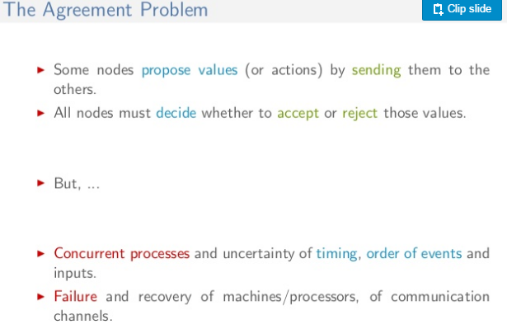
Paxos
http://www.slideshare.net/payberah/paxos-43900572?qid=cdbdeb90-21c0-4ad9-ab72-66066e915d40&v=&b=&from_search=4

Slide 20
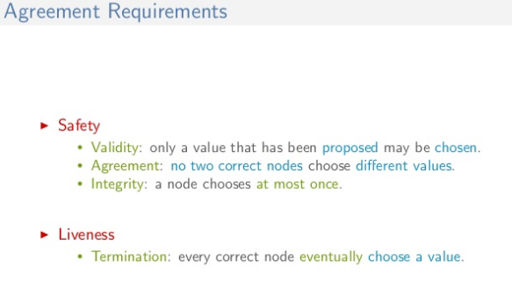
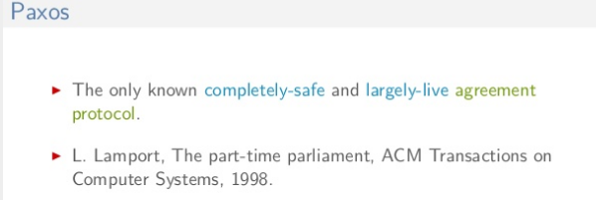
Paxos
http://www.slideshare.net/payberah/paxos-43900572?qid=cdbdeb90-21c0-4ad9-ab72-66066e915d40&v=&b=&from_search=4

Slide 21
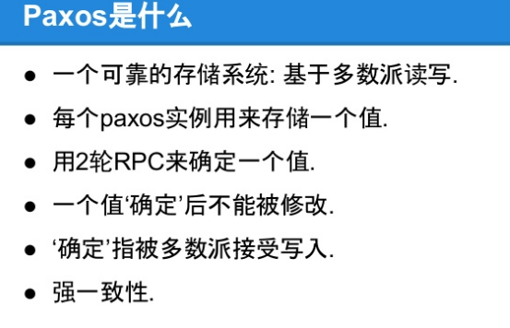
Paxos
http://www.slideshare.net/drmingdrmer/paxos-51731377

Slide 22
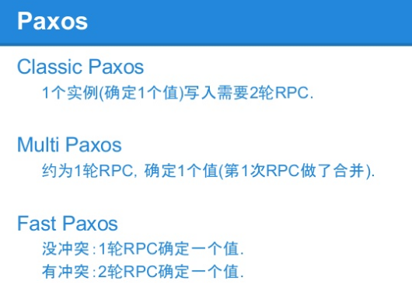
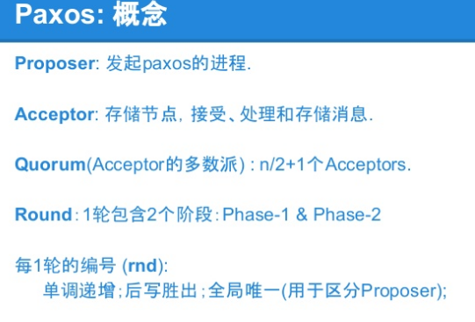
Paxos
http://www.slideshare.net/drmingdrmer/paxos-51731377

Slide 23
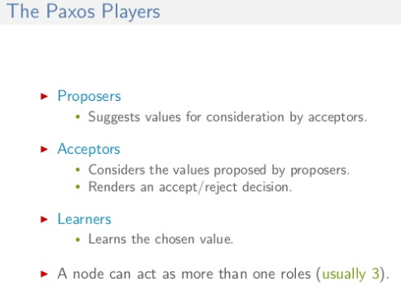
Paxos
http://www.slideshare.net/payberah/paxos-43900572?qid=cdbdeb90-21c0-4ad9-ab72-66066e915d40&v=&b=&from_search=4

Slide 24
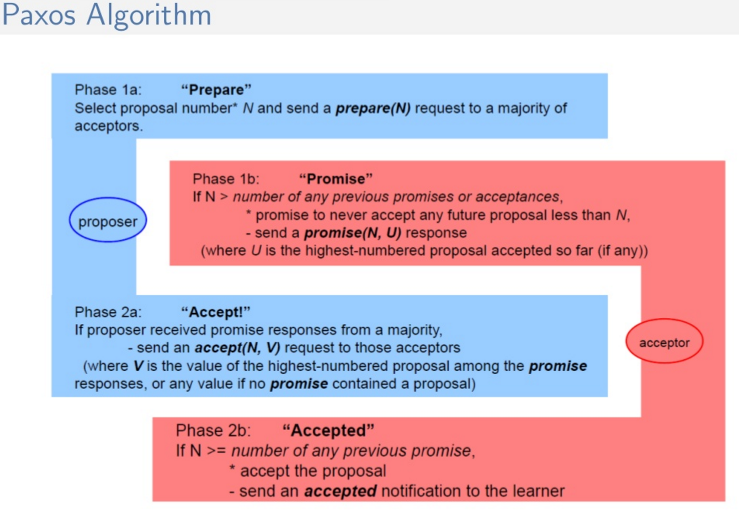
Paxos
http://www.slideshare.net/payberah/paxos-43900572?qid=cdbdeb90-21c0-4ad9-ab72-66066e915d40&v=&b=&from_search=4

Slide 25
Paxos
http://www.slideshare.net/payberah/paxos-43900572?qid=cdbdeb90-21c0-4ad9-ab72-66066e915d40&v=&b=&from_search=4

Slide 26
Paxos
http://www.slideshare.net/payberah/paxos-43900572?qid=cdbdeb90-21c0-4ad9-ab72-66066e915d40&v=&b=&from_search=4

